Slide 1
Individuāls atbalsts bērna dzīves ceļā
Inga Gulbe
Atbalsta pakalpojumu departamenta
Projekta pakalpojumu ieviešanas nodaļas vadītāja

Slide 2

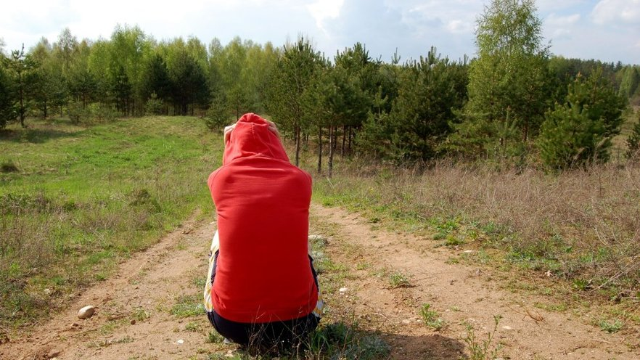


Slide 3
Bērna dzīves ceļš
18 gadus veca meitene, dzimusi
ieslodzījuma vietā, ir dvīņubrālis
6 mēnešu vecumā abi bērni ievietoti ārpusģimenes aprūpes iestādē
11 mēnešu vecumā abi bērni nodoti aizbildnībā pie tēva māsas
1,6 gadu vecumā abi bērni ievietoti ārpusģimenes aprūpes iestādē
Līdz 8 gadu vecumam draudzīga, izpalīdzīga un sabiedriska

Slide 4
Bērna dzīves ceļš
No 8 gadu vecuma sāk zagt, melo,
kļūst spītīga un agresīva
No 12 gadu vecumā sāk klaiņot, neievēro iekšējās kārtības noteikumus, ir rupja
13 gadu vecumā dvīņubrālis adoptēts uz ASV, meitene atteicās no adopcijas
No 16 gadu vecuma regulāri lieto alkoholu, narkotikas, klaiņo
Ir uzsākusi patstāvīgu dzīvi, turpina mācības, turpina lietot alkoholu un narkotikas

Slide 5
Lūzuma posmi
8 gadu vecumā grūtības iekļauties
skolas vidē
12 gadu vecumā māte atsāk kontaktu ar bērniem, solot bērnus paņemt pie sevis; solījumu nepilda
16 gadu vecumā kļuva par «Origo bērnu», veica vairākus likumpārkāpumus, ir Valsts probācijas dienesta pārraudzībā
18 gadu vecumā uzsāka patstāvīgu dzīvi, turpina mācības un cīņu ar atkarībām

Slide 6
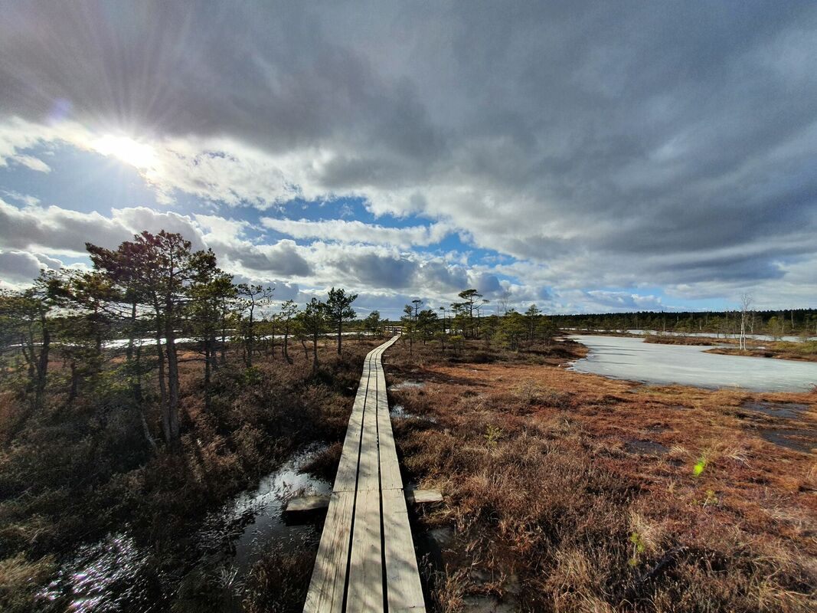
Kādu dzīves ceļa virzienu
meitene izvēlēsies?

Slide 7
Projekts
Eiropas Savienības kohēzijas politikas programmas 2021.–2027. gadam Eiropas Sociālā fonda Plus līdzfinansētais projekts Nr.4.3.6.5/1/24/I/001 “Atbalsta pasākumi bērniem ar uzvedības vai atkarību problēmām un to ģimenēm”

Slide 8
Bērna atbalsta nepilnības
Trūkumi bērna labāko interešu nodrošināšanā, īpaši ārpusģimenes aprūpē esošajiem bērniem, piemēram,
  trūkstošas epizodes bērna dzīves stāstā;
  nepietiekami izzinātas bērna vajadzības;
  nepietiekami apmierinātas bērna vajadzības;
  trūkst pastāvīgas uzticības personas.
Atkārtota bērna aprūpes formu maiņa

Slide 9
Iespēja - bērna atbalsta speciālists
Bērna balss
Bērna dzīves stāsta veidošanas līdzautors
Bērna interešu pārstāvis
Bērna situācijas un vajadzību izzinātājs, dzīves ceļa pārmaiņu vadītājs
Bērna tiesību aizstāvis
Sadarbības partneris
Atbalsta sniedzējs bērnam, bērna likumiskajam pārstāvim (aprūpētājam) un speciālistiem

Slide 10

Bērna atbalsta speciālists (BAS)
Ar šī gada oktobri atbalsta pakalpojumu sniegs 12 speciālisti:
  Rīgā: Ventspils ielā 53;
  Preiļos: Liepu ielā 2;
  Gulbenē: O. Kalpaka ielā 70A;
  Liepājā: Graudu ielā 50;
  Jelgavā: Lielā ielā 15.
Kopš 2024.gada marta 2 BASi sniedz pilotpakalpojumu 6 bērniem no ārpusģimenes aprūpes iestādes

Slide 11
Paldies par uzmanību!

